Slide 1
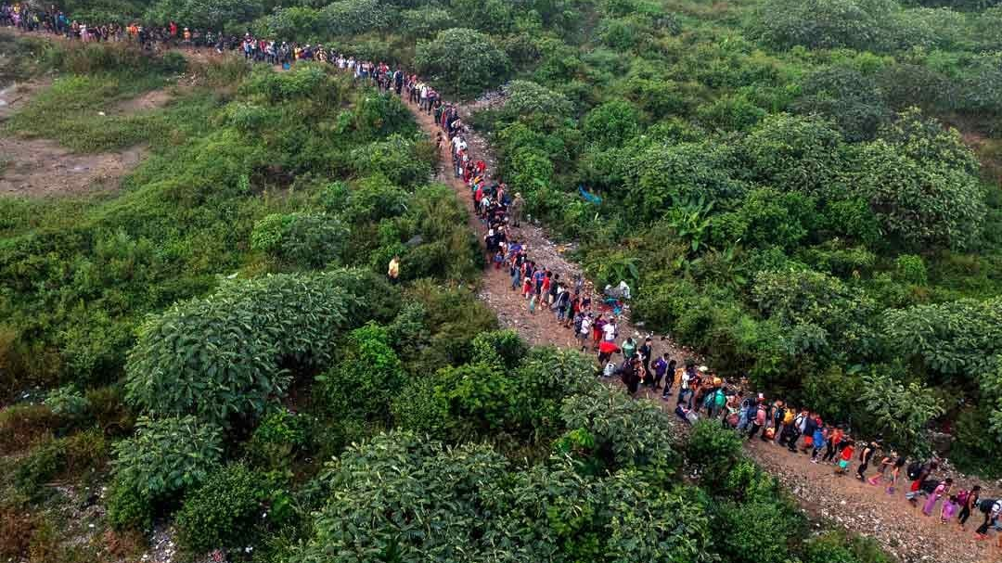
Contexto Ambiental y sociocultural de América Latina.

Slide 2
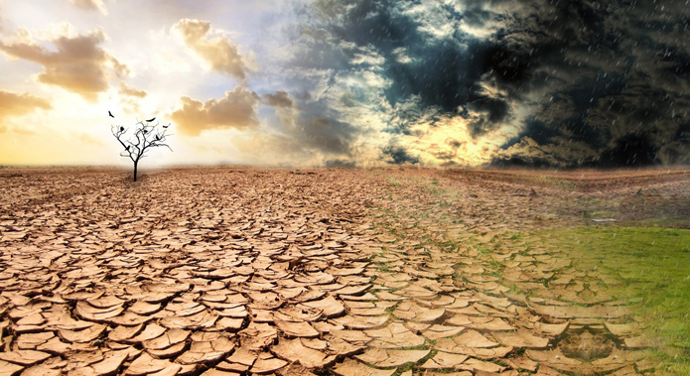
Contexto Ambiental
1. Deforestación.
2. Incendios forestales
3. Desertificación.

Slide 3
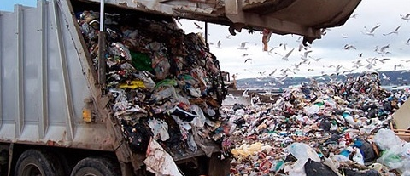
Producción Industrial y Sociedad de consumo
Consumo masivo
Generación de basuras

Slide 4
Contexto social en América Latina

Slide 5
Éxodo, flujos migratorios y trata de personas

Slide 6
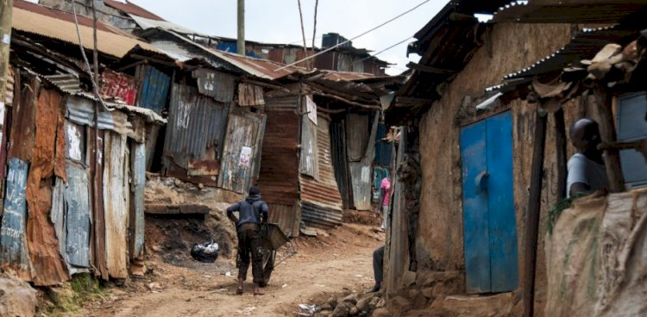
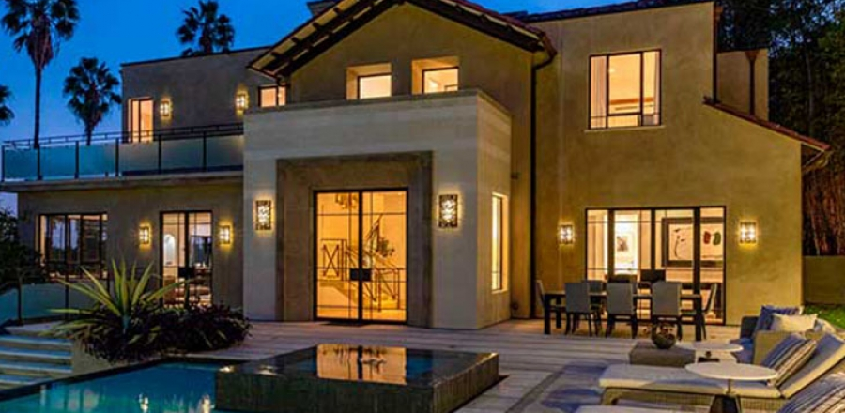
Inequidad social
Desigualdad en la distribución de los recursos

Slide 7
Movilización social, protestas y Paro Nacional

Slide 8
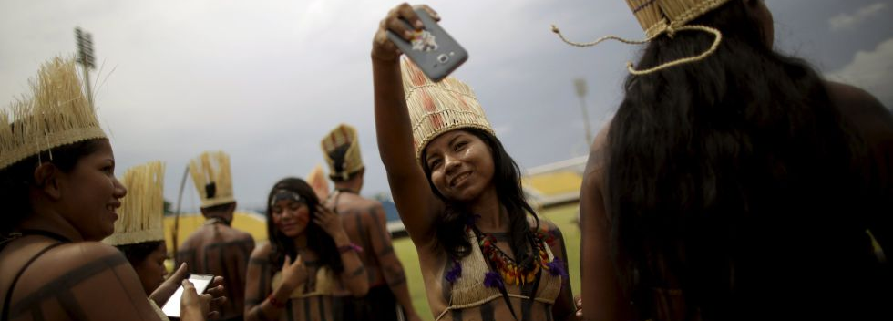
Contexto Cultural
DIVERSIDAD ETNICA
MESTIZAJE CULTURAL
BUSQUEDA DE IDENTIDAD (tatuaje, tribus urbanas, fenómenos musicales )

Slide 9
DIALOGO INTER CULTURAL
Cabe recordar que la cultura implica un conjunto de creencias, formas de pensar formas de expresar, mitos, ritos, lengua y lenguajes, costumbres, etc., que integra la identidad de una comunidad.n pueblo.

